Slide 1
Page d’Accueil
Bienvenue sur notre site!
connexion
Inscription
Géolocalisation-Santé

Slide 2
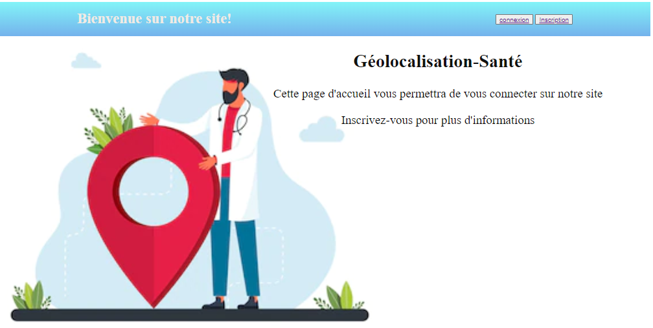

Slide 3
Page Inscription
GéoSanté
Nom d’Utilisateur
Email
Type/ admin ou user
Mot de passe
Adresse
Tel
S’inscrire
Déjà inscrit? Connectez-vous ici

Slide 4
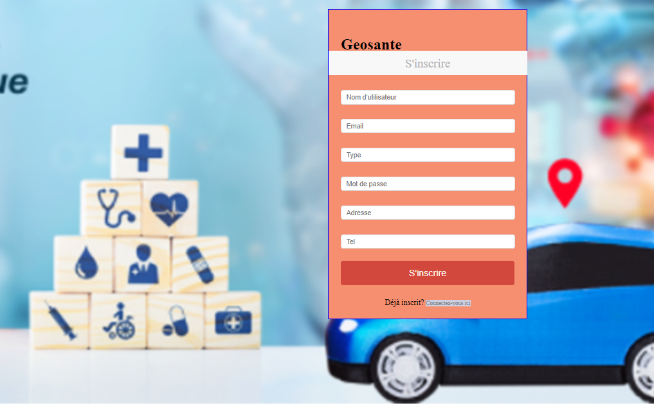

Slide 5
Page connexion
Nom d’utilisateur
Mot de Passe
Connexion
Mot de passe oublié? S’inscrire ici

Slide 6
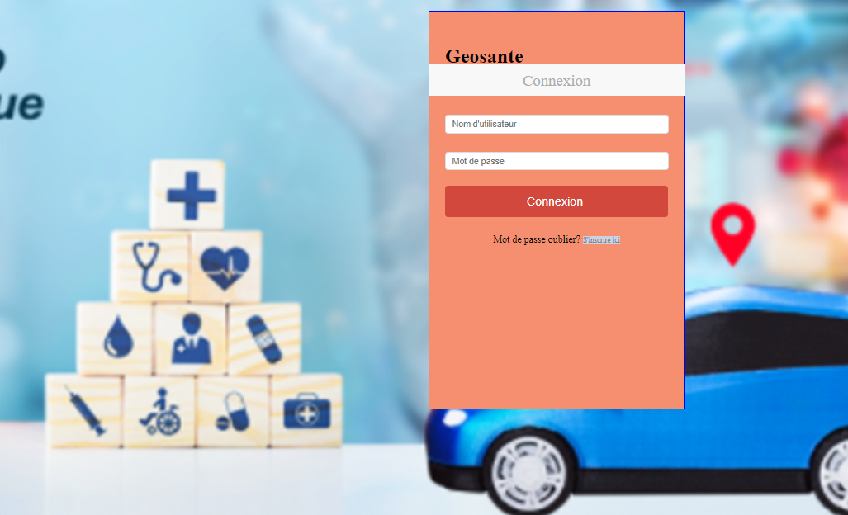

Slide 7
Page du site
Header
GéoSanté
Admin Gps Maps clinique Pharmacie Hopital Conseil
Déconnexion
Footer

Slide 8

Page du Site

Slide 9
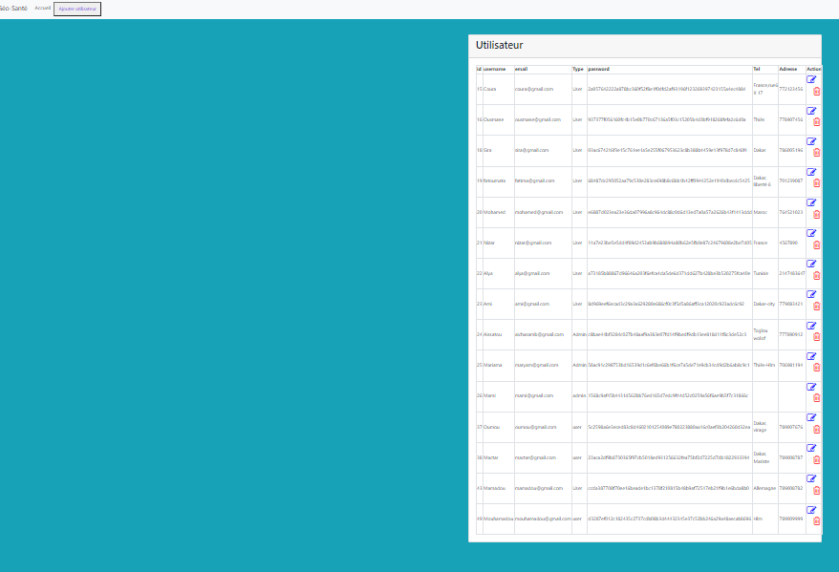
Partie Admin
Ajouter utilisateur
Modifier
Supprimer
Liste des utilisateurs

Slide 10
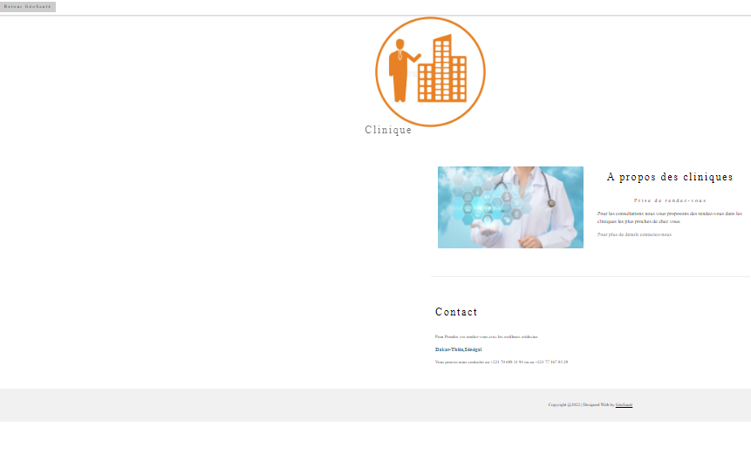
Menu/ clinique

Slide 11

Menu/Pharmacie

Slide 12
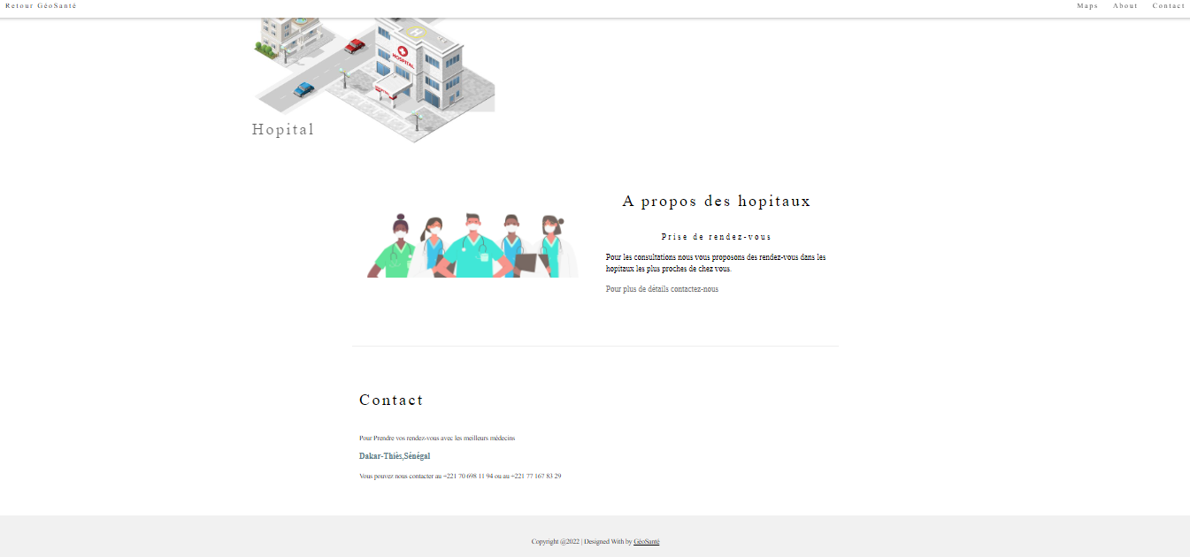
Menu/Hopital

Slide 13
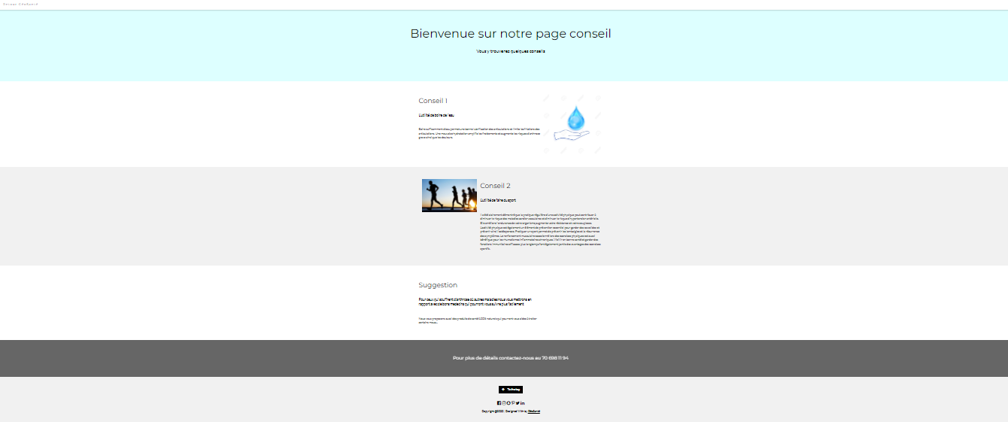
Menu/Conseil

